Slide 1
Oroszország
9. sz. – 19. század végéig

Slide 2
Kezdetek
10. századi Európa: kisebb-nagyobb egységek (királyság, fejedelemség, hercegség)
I. Ottó német császár küzd Bizánc elismeréséért (fia felesége bizánci hercegnő)
Sikerül kiterjeszteni Közép-Európára a keresztény befolyást
Közép-Európa Nyugat és Bizánc között – hatások
Szlávok 6-8. sz. szétszóródnak
Keleti szlávok 7-10. sz. földrajzilag köthetők – védelmi közösségek
Vikingek, normannok = varégok (államalapításban jelentős szerep, társadalom felső rétege)

Slide 3
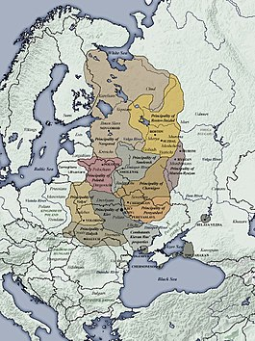
Kijevi Rusz 1054-1132 között

Slide 4
Kijevi Rusz
Rurik (uralkodott kb. 830-879) → dinasztia
882 Oleg fejedelem elfoglalta Kijevet
Fejedelmek: zsákmányszerzés, adóztatás, de nem a saját népüket!!!!
Vlagyimir uralkodásától (978-1015) a tatárok megjelenéséig (1237-1240) tartó időszak
- intézmények kialakulása
- írásbeliség megteremtése
- kultuszok egységesítése
- felvette a kereszténységet

Slide 5
Trónutódlás: szeniorátus elve (nemzetség legidősebb tagja)
Többnejűség
Valós sorrend: erőviszonyok
Bölcs Jaroszláv (1019 – 1054) már fiai között megosztja a hatalmat
Voloszty = ahol adót tud szedni valaki
1097-től voloszty örökölhető lesz
Otcsina =apai birtok
Votcsina = örökbirtok

Slide 6
Földrajzi adottságok: gazdaságot meghatározza
11./12. sz. nincs igazolható nyoma a 2-3 nyomásos gazdálkodásnak
Elvetett mag 2x-ese terem még a 14./15. sz-ban is
Önellátás
Kereskedelem elsősorban a varégok kezében
Adófizetés: közösen fizették területenként, és akkor, ha Kijevtől függnek

Slide 7
Települések + nomádok
„város” – védelmi szerep, de nincsenek testületi jogok, privilégiumok
Társadalom: fejedelmek, kíséret, törzsi társadalom
Nagyfejedelem: hadat vezet, dönt háború-béke kérdésében, vallási kérdésekben véleményt nyilvánít, igazságszolgáltatás letéteményese
Nagyfejedelem: trónra ültetés, nincs spirituális megerősítés
Kíséret – hierarchia, tanácskozások
Fejedelem és kíséret – nem tartózkodnak állandó helyen,
Voloszty igazgatása a megbízott irányítása alatt

Slide 8
Közszabadok –városokban testületek (vecse) véleményt alkotnak a politikai életben /11. – 13. sz./
Szolga (holop) – általuk okozott kárért uruk felel, nincs vérdíja, csak „ára”, nem tanúskodhatott bíróság előtt, keresik, ha megszökött,
Szolgai állapot létrejötte: adás-vétel, ha valaki rabnőt vett feleségül, ha valaki szolgálatba szegődik szerződés nélkül
Egyházszervezet konstantinápolyi pátriárka joghatósága alatt (konfliktus)

Slide 9
Jogforrások
Kereskedelmi megállapodások
Szokásjog
Russzkaja Pravda 12./13. sz.
Bizánci törvénykönyvek (Nomokanon 883)
Usztav – adományok az egyháznak pl. püspökség alapítására
- egyházi bíróság hatásköre pl. házasság
Nyírfakéregre írt levelek (magánszemélyek)

Slide 10
A „Moszkvai Oroszország”
16. sz.-ig szolid népességnövekedés, nincs éhínség, önellátás, nincs termékfelesleg,
16. sz. háromnyomásos gazdálkodás
Kézműipar elsősorban megrendelésre
Novgorod kiemelkedő helyzete (Hansa-szövetség)
Földbirtok= majorság + sok kis szabad paraszti birtok
Szabad költözés (kiv. holopok)
Adózás a régi szokások szerint

Slide 11
III. Iván, 1497: az uralkodó elleni lázadás főbenjáró bűn (Szugyebnyik)
IV. Iván igyekszik összegyűjteni az orosz földeket–földadományok takarékos osztogatása, adómentesség szűkmarkú osztogatása, birtokfelmérések,
1550. Új Szugyebnyik (büntetőtv. reform)
1551. az egyházi birtokokat is megadóztatja
Régi kiváltságok eltörlése, de az egyházi birtokok maradnak
Földvásárlások engedélyhez kötöttsége
Bojárok előjogainak megnyirbálása

Slide 12
Cár, bojárok – ha a cár gyenge, jelentős szerep
IV. Iván (uralk. 1547-1584) korlátlan hatalomra tör
1565: az országot 2 részre osztja (zemscsina – opricsnyina)
zemscsina – bojár duma kormányozza
opricsnyina = a cár közvetlen irányítása alá tartozó területek (1000, majd 6000 fős gárda)
1572: kettéosztást megszünteti a cár
Zemszkij szobor (1553 – 1653)
- főleg tanácskozó szerv
- 1598. Borisz Godunov-ot cárrá választja
- hatályos törvények megreformálása (1649)
a cár hívta össze,
ő határozta meg a megtárgyalandó témákat, a meghívottak körét
nem ismerte az ellenszavazat intézményét.

Slide 13
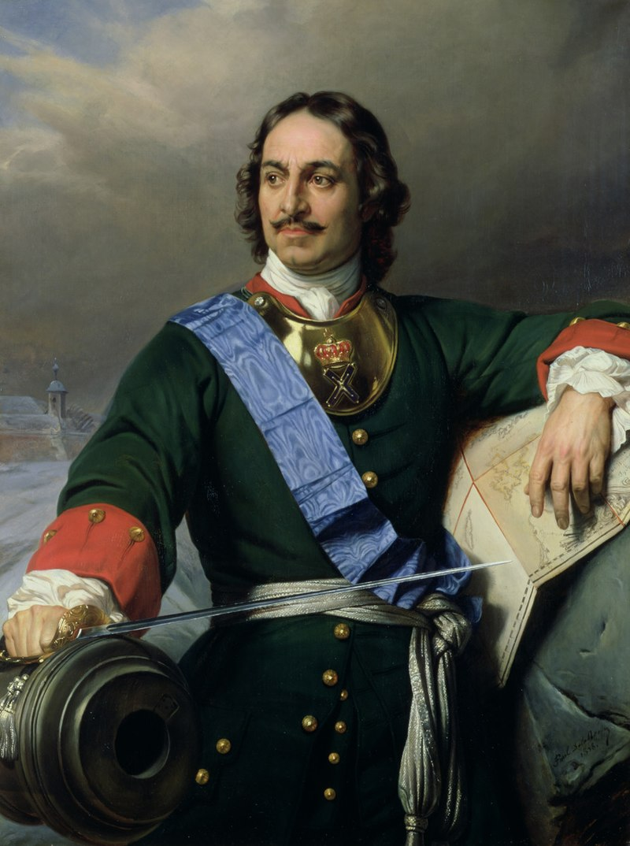
I. Péter

Slide 14
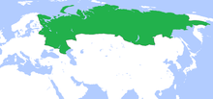
Az Orosz Birodalom 1700-ban

Slide 15
I. Péter (uralk. 1682-1721) reformjai
Naptárreform nyugati mintára
Hadsereg reformja (1718. 45 000 fős katonaság + 20 000 szökésben)
15 évestől kötelező katonai szolgálat
130 000 fős hadsereg + 70 ezer helyőrség katonái + 105/107 000 irreguláris (kozákok) + flotta
Mibe kerül? Békeidőben is a bevétel 2/3-ba
Adóztatás + behajtás megreformálása – korrupt hivatalnokok (100 rubelből 30 jut el az udvarhoz)
Városi reformok – ha vállalják a 2x adót, mentesülnek a vajdák fennhatósága alól

Slide 16
Közigazgatás – guberniumok (központi irányítás – de sikertelen)
Megoldás: 1718. : 9 kollégium (külügyi, pénzügyi, igazságügyi, pénzügyi ellenőrzési, hadi, admiralitási, kereskedelmi, bánya-manufaktúra, Állami Kiadások kollégiuma)
Helyi végrehajtás és igazságszolgáltatás elkülönítése

Slide 17
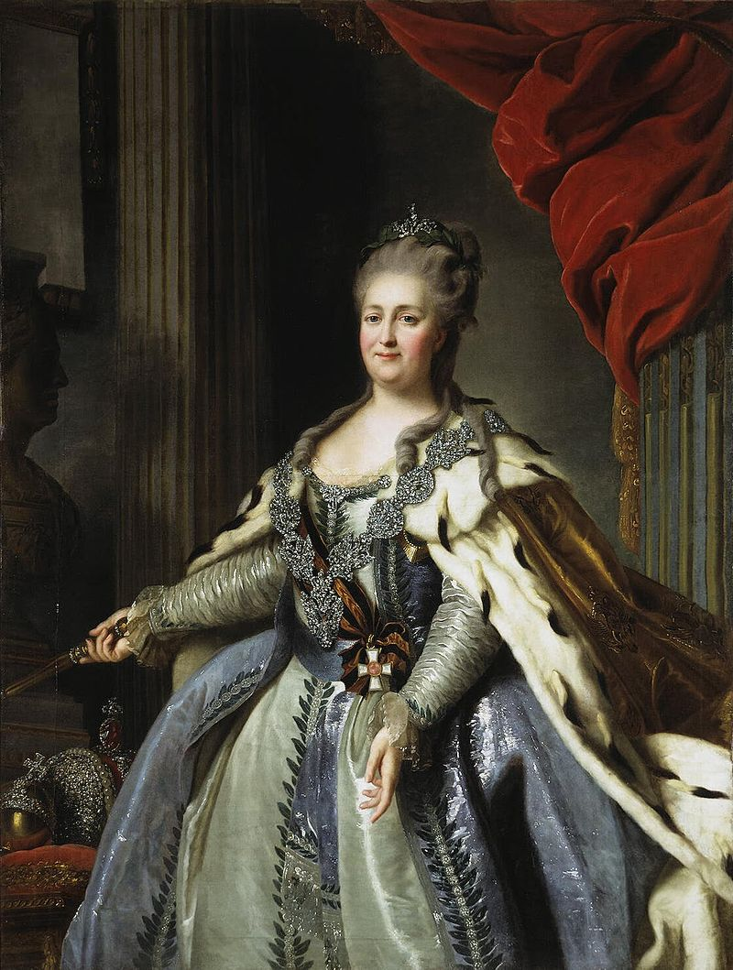
II. (Nagy) Katalin (uralk. 1762. július 9. – 1796. november 17.)

Slide 18
Katalin reformjai
Nemesi kiváltságlevél
Nemesi gyűlések / választójog szélesítése
Nemesség személyes adómentességet kap
Fővesztésre nem ítélhetők
Testi fenyítésre nem ítélhetők
Jobbágya csak nemesnek lehet, orosz földje, csak orosz nemesnek
Előterjesztési joga a gyűlésnek
Szabad kereskedelmi jog, szabad gyáralapítási jog

Slide 19
Városoknak szóló kiváltságlevél
-városi lakosság 6 csoportja ( városi ingatlanok tulajdonosai, kereskedők, céhes kézművesek, más városokból ide származottak, tekintélyes polgárok /értelmiség, gyáros/, poszádlakók /céhlegények, napszámosok/
Városi tanácsot választanak
Első 2 osztály kiváltságosabb

Slide 20
eltörölte az uralkodó személyének megsértéséért járó halálos ítéletet,
enyhítette a bírósági büntetéseket,
szekularizálta az egyházi birtokokat,
megszüntette a vallási üldözéseket,
engedélyezte a külföldön betiltott művek terjesztését.
1765-ös és 1767-es törvények:az orosz földesurak saját belátásuk szerint bármikor száműzhették, kényszermunkára ítélhették, testileg brutálisan megfenyíthették, korlátozás nélkül adhatták-vehették és katonának is besoroztathatták jogfosztott jobbágyaikat, „megkeresztelt tulajdonaikat”

Slide 21
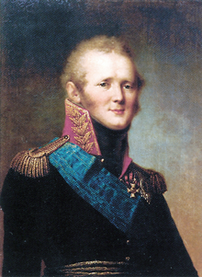
I. Sándor (uralk. 1801- 1825)

Slide 22
19. század
I. Sándor reformjai /Szperanszkij és Arakcsejev/
Szperanszkij alkotmánytervezete:
Nemesség (politikai jogok)
Polgárság (politikai jogok)
Munkások, parasztok (nincs politikai jog)
Összoroszországi duma létrehozása (választott)
Miniszterek felelősek a dumának
Államtanács (kinevezett) – tanácsadó szerv

Slide 23
Arakcsejev: miniszterelnök – helyettes → kezébe veszi az ügyeket, csak rajta keresztül mehet az információ
Nem nemes is vásárolhat földet – jobbágy ekkor felszabadulna
Mintatelepek

Slide 24
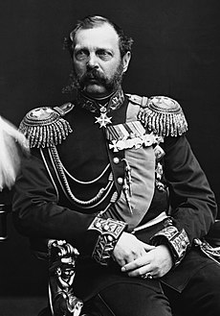
II. Sándor cár 1818-1855-1881

Slide 25
1861. jobbágyfelszabadítás
II. Sándor rendelete
jobbágyok megkapják a személyi szabadságukat,
tilos őket eladni,
elzálogosítani,
önkényesen áttelepíteni,
szabadon házasodhattak,
saját nevükre ingatlant szerezhettek,
A falu önigazgató egységgé alakult: ügyeit a férfi családfőkből álló falugyűlés és az általa választott elöljáró intézte.
Több falu alkotott egy körzetet, amelynek élén szintén egy parasztok által választott elöljáró állt.
A paraszti önkormányzatokat a helyi nemesség soraiból kikerülő békebírók ellenőrizték.

Slide 26
Jobbágyfelszabadítás megváltással
A föld a földesúré, de bizonyos területet át kell adjon a jobbágynak fizetés ellenében
Jobbágy ezt kell hogy fogadja, + a megváltást meg kell fizetnie
Nincs határidő
Az 1880-as években teszik kötelezővé a szerződéskötést
obscsina (falusi földközösség) (ahol volt) fennmaradt,
Intézményesen felelt, hogy mindenki eleget tegyen az állammal és a földesúrral szembeni kötelezettségeinek.
A kapott földet az obscsina használta és időközönként újraosztotta a tagok között.

Slide 27
Reformok 1863-1874 között Közigazgatási reform (1864)
Zemsztvo = (kormányzósági és kerületi választott önkormányzati szervek)
Feladat: helyi gazdasági és népművelési ügyek intézése (iskolák, kórházak létesítése, a járvány-és állategészségügyi ellátás megszervezése, utak, közraktárak építése, ismeretterjesztés, statisztikai adatgyűjtés, stb.)
3 évre választják
évenként egy ülést tartottak
A határozatokat a szintén 3 évre választott, de állandóan működő intézőszékek feladata volt végrehajtani.
Miért újszerű? - az állami bürokráciától független, választott szerv működése addig ismeretlen volt
Működésüket helyi adókból fedezték.
A zemsztvókban a nemesség vezető szerepe érvényesült.

Slide 28
1870. Városi önkormányzati reform
a városi közigazgatás élén rendi hovatartozást figyelembe nem vevő választott szabályalkotó szervek, dumák
ezek mellett városi intézőszékek gyakorolták a végrehajtó hatalmat
Az intézőszékek tagjai: vagyoni cenzus alapján 4 évre választott tanácsnokok
Feladat: a város gazdasági ügyei és a városfejlesztés
Az új rendszer a gazdagabb városi rétegeket favorizálta.
a szenátus felügyelete alá tartoznak
1863-ban megszüntették a testi fenyítéseket. A vesszőfutást, a korbácsolást, a szégyenbélyeg alkalmazását és az arc megbélyegzését törölték a büntetések sorából, de a botozást még pár évig fenntartották, csak a nők nyertek felmentést alóla.

Slide 29
1864. bírósági reform
megszűnt a rendi jogszolgáltatás,
Az új választott esküdteket, valamint a nyilvánosság bevonásával működő bíróságokat függetlenítették az állami közigazgatástól.
A törvény elismerte a törvény előtti egyenlőséget és a védelem jogát.

Slide 30
1874. hadsereg reformja
az általános hadkötelezettség,
ez véget vetett a toborzásnak,
minden 20. életévét betöltött férfit szárazföldön 6, tengeren pedig 7 év katonai szolgálatra kötelezett a tv.,
+ tartalékos szolgálat, ezzel a modern hadviseléshez nélkülözhetetlen gyorsan mobilizálható kiképzett tartalékot hozott létre

Slide 31
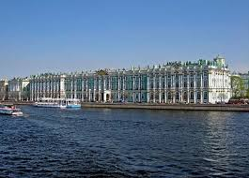
A reformok megtorpanása
Radikális eszmék
Terrorizmus
1881. II. Sándor elleni
merénylet
megtorpanás

Slide 32
III. Sándor (1881-1894)
a rendőrséget megerősítették,
a szabadságjogokat és a bíróságok függetlenségét újra korlátozták,
létrehozták a titkosrendőrség új központi szervét, az Ohranát (biztonsági osztály),
az önkormányzat jogkörét csökkentették,
a parasztok választott testületei mellé a kormány által kinevezett felügyelőket állítottak,
Az ideiglenesnek szánt elnyomó intézkedések 1917-ig érvényben maradtak.

Slide 33
1881-1884 között revízió alá vették a korábban hozott polgári reformokat
az 1882-es sajtótörvény korlátozta a sajtószabadságot,
az 1884-es egyetemi „reform” több kitűnő professzort eltávolított az egyetemekről,
1886-ban egy törvényerejű rendelettel a mezőgazdasági munkásokat teljesen kiszolgáltatták a munkaadó birtokosoknak,
1887-ben megtiltották a szegényebb származásúak felvételét a gimnáziumokba,
1887-ben és 1889-ben szigorú törvényekben szorították korlátok közé az esküdtbíróságok tevékenységé,
1889-ben egy rendelet nemes földbirtokos származású közigazgatási felügyelők hatáskörébe helyezte a paraszti önkormányzatokat, a paraszt bíróságot és megszüntette a polgári jellegű kerületi békebíróságok ügyeinek többségét,
1890-ben a zemsztvók működésének új szabályzásakor a parasztok befolyását teljesen megszüntették,
a zemsztvók választását is korlátok közé szorították,
1892-es rendelet megfosztotta a városi lakosság szegényebb elemeit az önkormányzati szervek választásában való részvétel jogától, az ingatlantulajdonosok befolyását megerősítette.

Slide 34
Súlyosbodott a nemzetiségek elnyomása,
Belorussziában és Litvániában megtiltották a nemzeti nyelv használatát,
zsidó pogromok
Miklós (1894-1917)
- tovább korlátozta II. Sándor reformjait,
- megszigorította a cenzúrát,
- kiterjesztette a falvak élén álló közigazgatási főnökök hatáskörét,
- a rendőri üldözés

